Slide 1
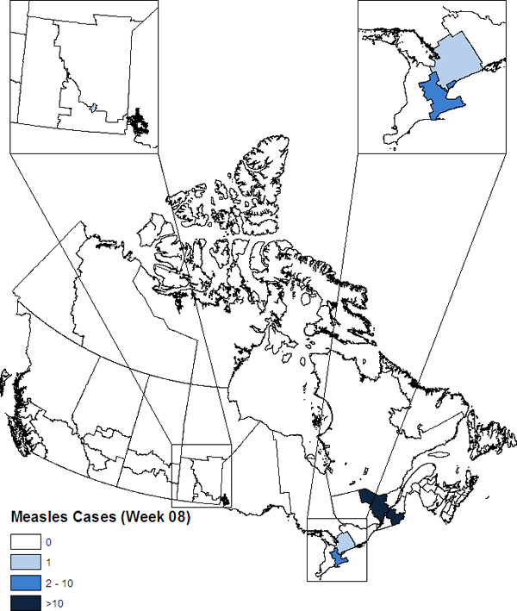
Geographic distribution of confirmed measles cases, Canada – 2015*
A total of 140 cases of measles have been reported in Canada for 2015: Ontario (n=18), Quebec (n=121), and Manitoba (n=1).
Measles activity in these three provinces is not linked, as the genotypes are different: D4 in Ontario, D8 in Manitoba and B3 in Quebec, which is linked to the Disney outbreak.
Source: Provisional data reported by the Public Health Agency of Canada to FGL-IM/PAHO *Data as of epidemiological week 09, 2015

Slide 2
Distribución geográfica de casos confirmados de sarampión en Canadá, 2015*
Un total de 140 casos de sarampión han sido reportados en Canadá para el 2015: Ontario (n=18), Quebec (n=121), and Manitoba (n=1).
Los brotes de sarampión en estas tres provincias no están relacionados epidemiológicamente, al identificarse genotipos diferentes: D4 en Ontario, D8 en Manitoba y B3 en Quebec, el cual si tiene nexo epidemiológico con el brote de Disneylandia en California, Estados Unidos.
Fuente: Datos provisionales reportados por la Agencia de Salud Pública de Canadá a FCH-IM/OPS. *Datos hasta la semana epidemiológica 09, 2015

